Slide 1
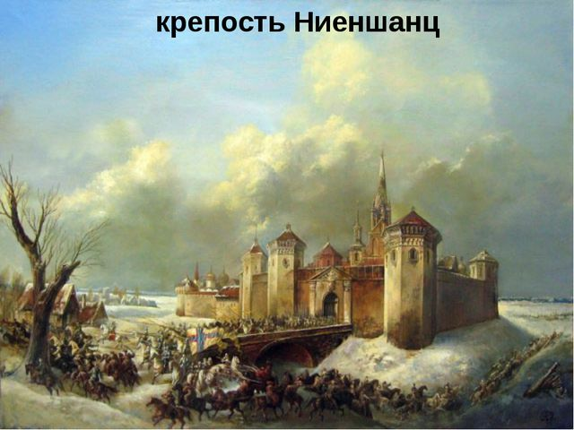
Крепость Ниеншанц
Федотова Максима

Slide 2
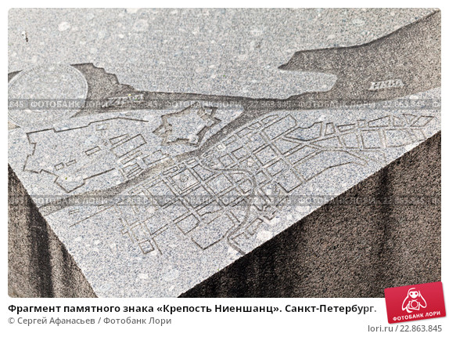
Шведы выбирали место для строительства своих крепостей в дельте Невы, исходя из того соображения, что левобережье излучины Охты — ближайшее к морю место, не затопляемое даже во время катастрофических наводнений, случающихся на Неве раз в сто лет. Почему это обстоятельство не принял во внимание Петр I, остаётся только догадываться, но сам факт наглядно свидетельствует о том, что шведы пользовались сведениями о гидрологии Невы, полученными от местных жителей.

Slide 3
Известно, что инженер-фортификатор Ивана Грозного Иван Выродков совместно с П. Петровым в 1557 году руководил строительством порта-крепости в устье реки Нева. В документе, датируемом 1599–1601 годами, упоминается наличие в городке Невское устье Государева гостиного двора, корабельной пристани и православного храма, кроме того, говорится, что в городке жили «волостные люди». Известно, что только в 1615 г. сюда приходили 16 судов из Выборга, Ивангорода, Ладоги, Нарвы, Новгорода, Норчёпинга, Ревеля, Стокгольма. Это русское поселение послужило основой городу, который в начале XVII века будет здесь построен шведами, и даже дало ему своё название: поскольку шведское слово «nyen» и значит «невский», оно употреблялось по отношению к русскому поселению ещё до захвата Приневья Швецией.

Slide 4
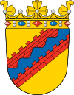
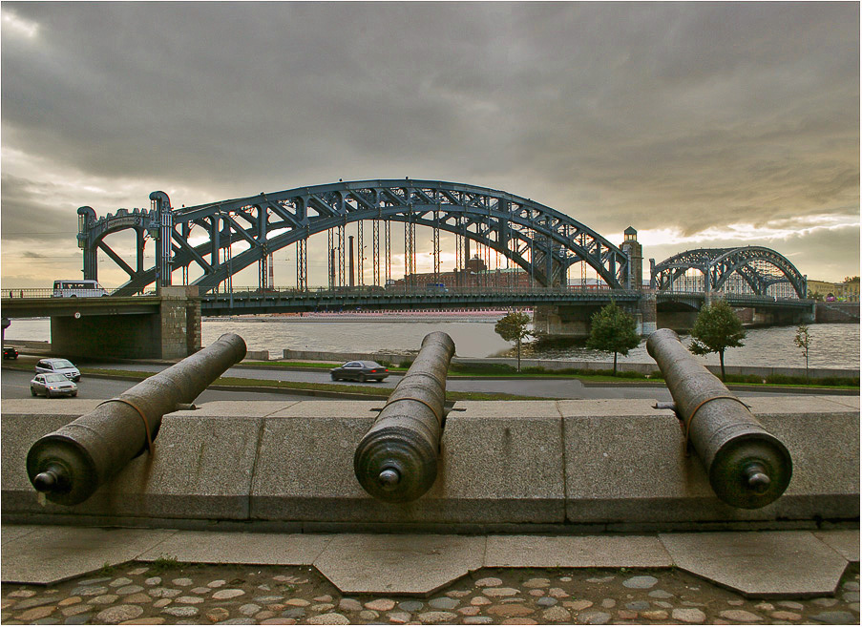
Знак крепости Ниеншанц

